Slide 1
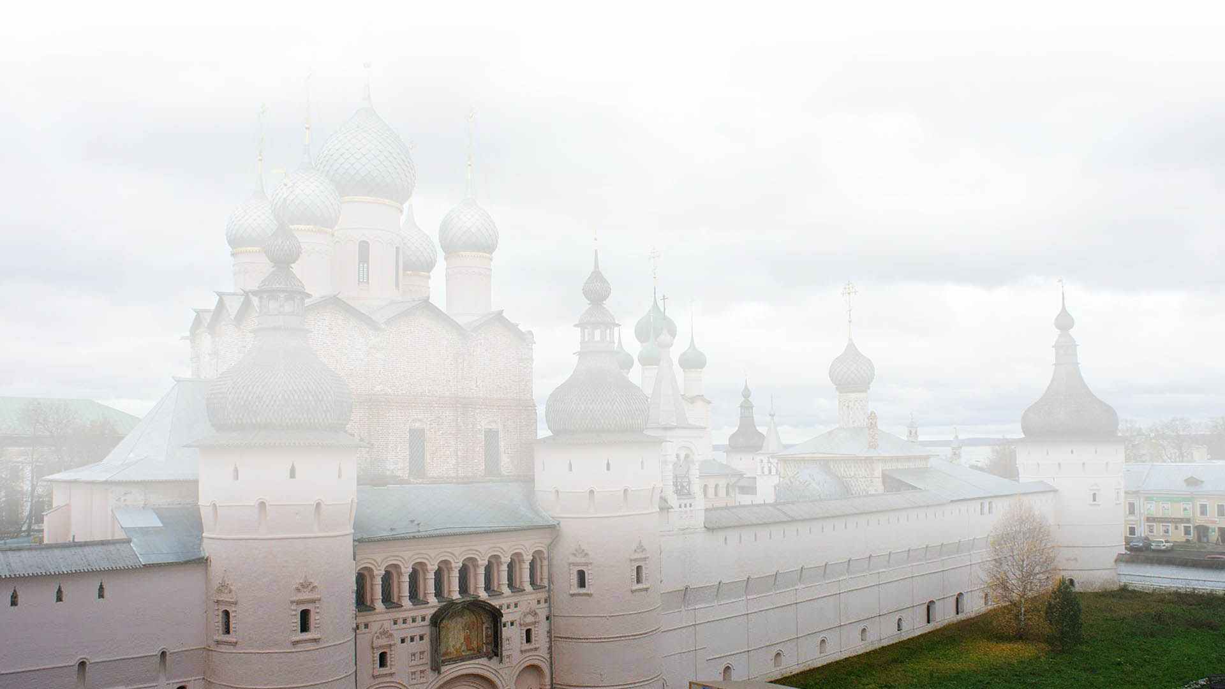
마라나타 주예수여
어서 오시옵소서
Notes:
/

Slide 2
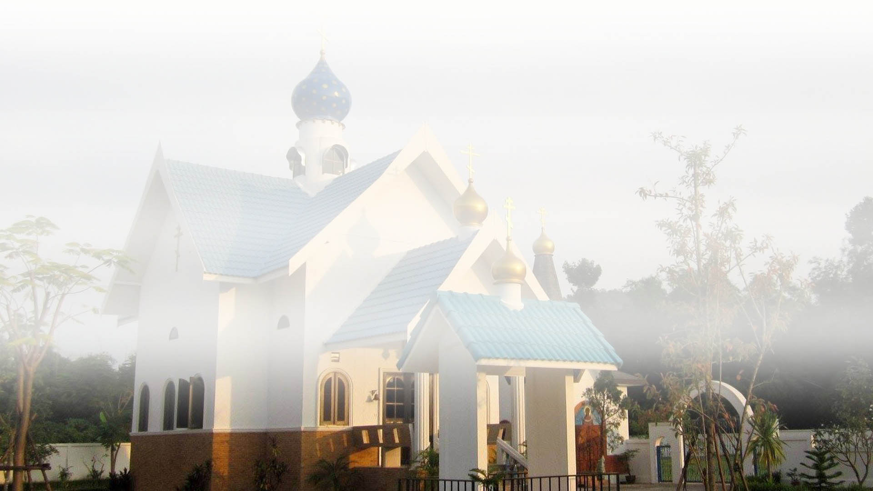
땅의 모든 끝 모든
족속 주를 찬송
하게 하소서

Slide 3
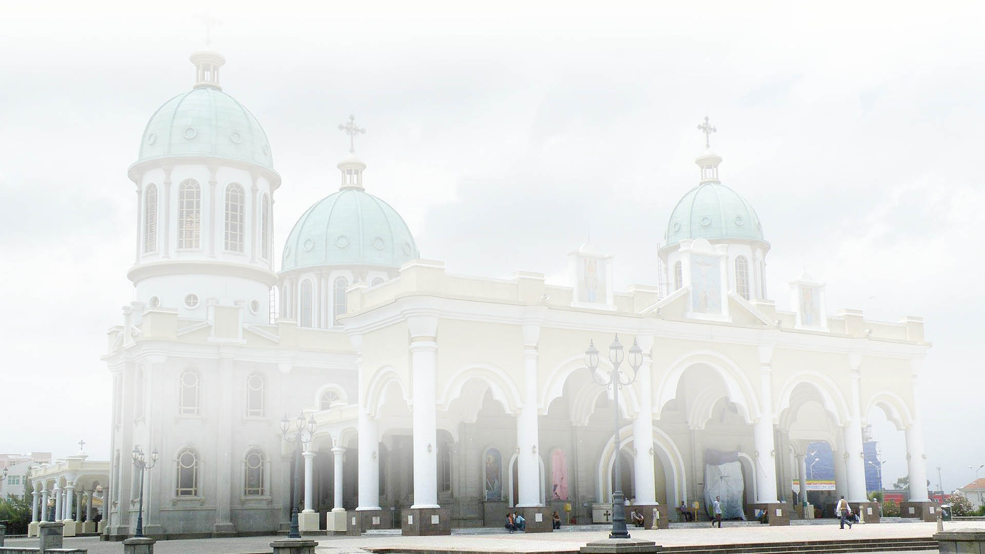
마라나타 주예수여
어서 오시옵소서

Slide 4
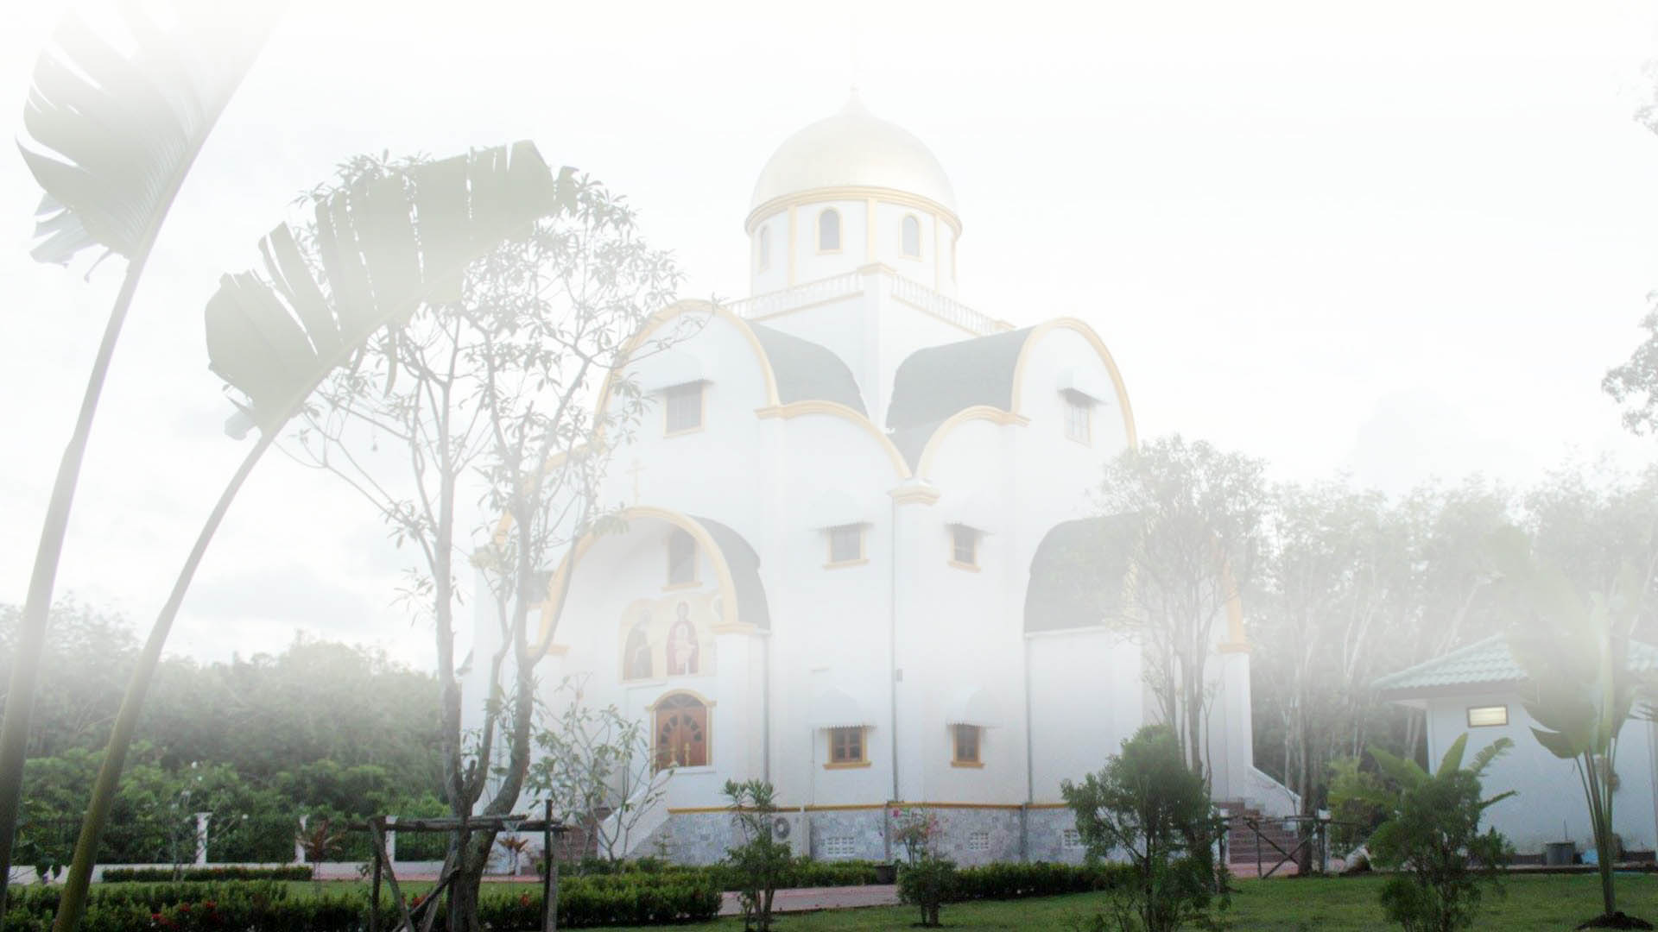
모든 열방이 주께
돌아와 춤추며
경배하게 하소서

Slide 5
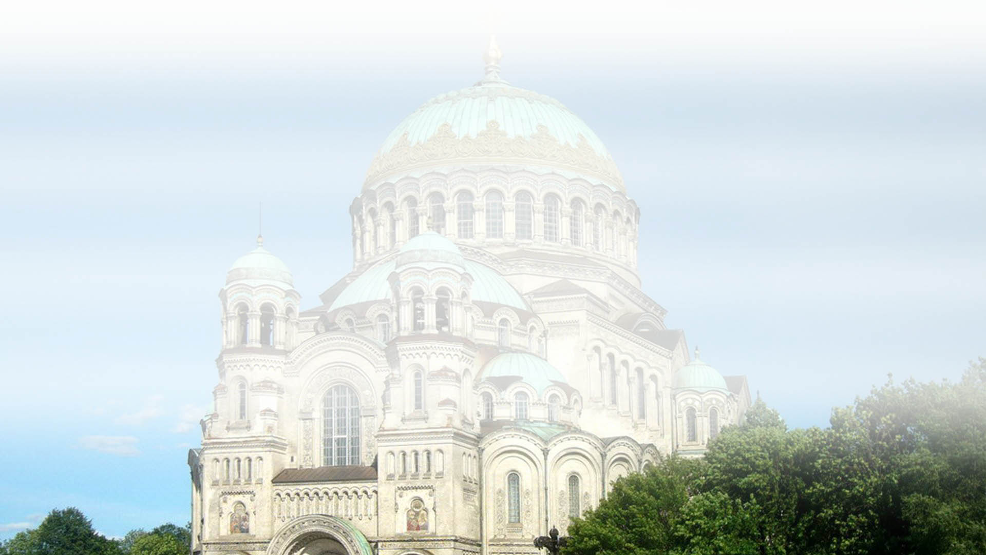
우리 주님 다시 오실
길을 만들자

Slide 6
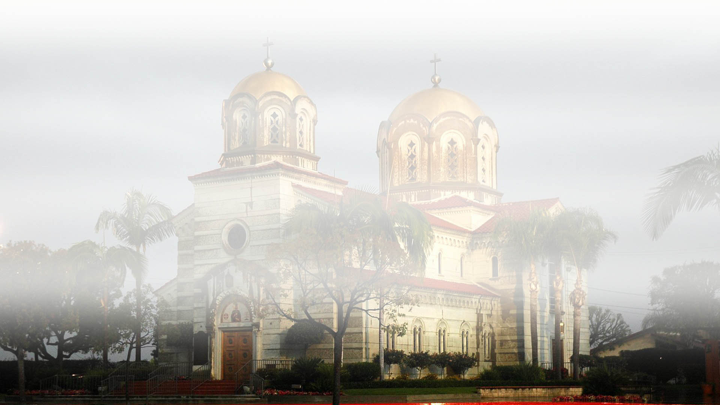
십자가를 들고 땅끝
까지 우린 가리라

Slide 7
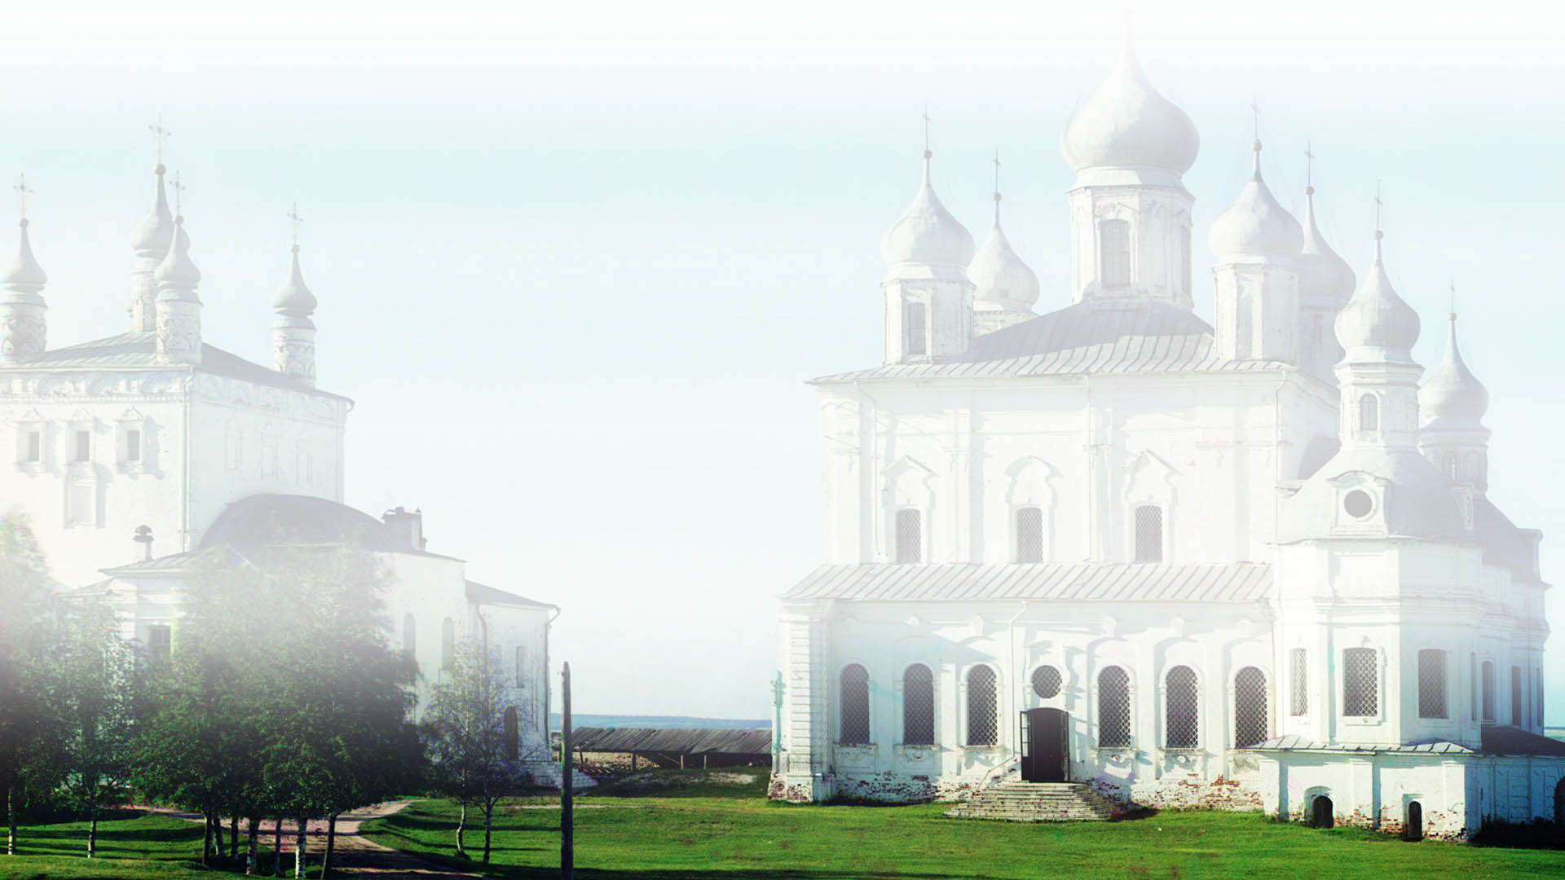
우리 주님 하늘 영광
온 땅 덮을 때

Slide 8
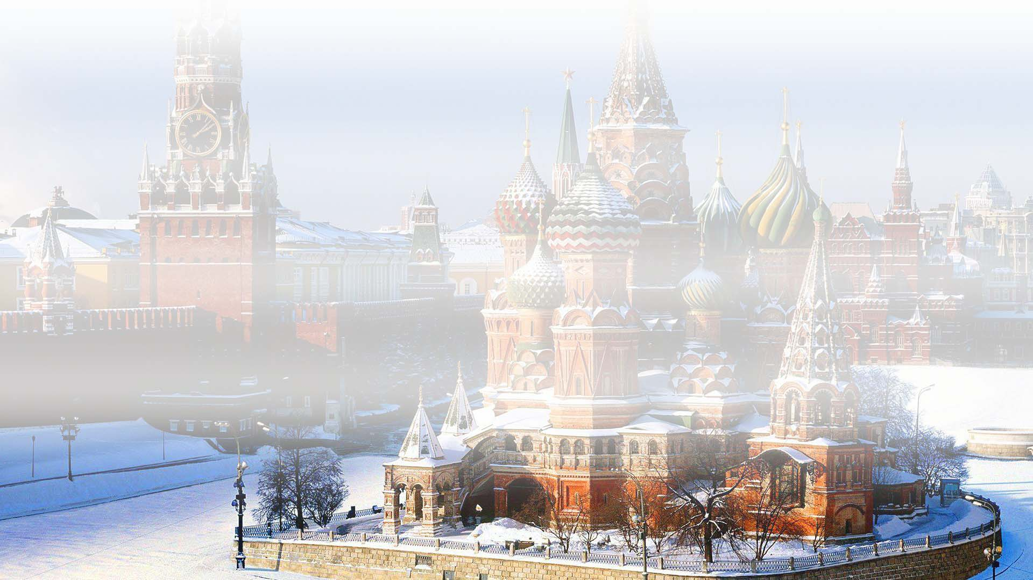
우린 땅끝에서
주를 맞으리

Slide 9
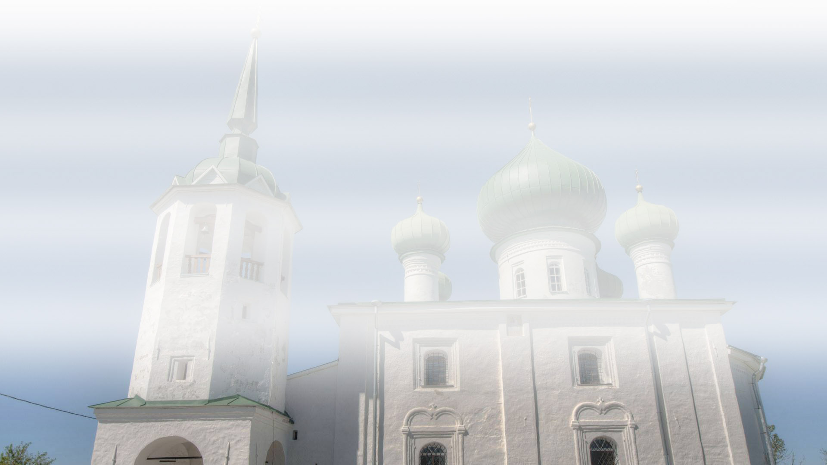
마라나타 마라나타
아멘 주 예수여
오시옵소서

Slide 10
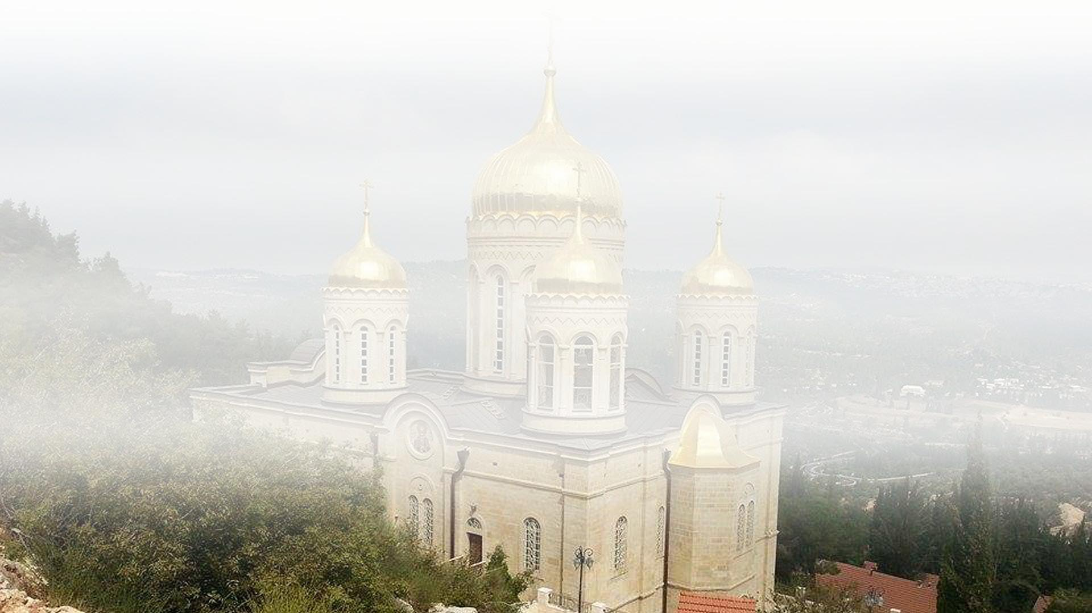
마라나타 마라나타
아멘 주 예수여
오시옵소서--

